Slide 1

Урок медиабезопасности
Рекомендации по использованию сети Интернет

Slide 2
Безопасное использование сети Интернет
Виртуальная реальность, как и любое пространство, обладает своими плюсами и минусами. Существование кибер-опасностей так же неоспоримо, как польза и удовольствие от использования Интернет-ресурсов. За безопасностью пользователей следят как государственные структуры, так и сотрудники Интернет сервисов. Тем не менее, ежедневно появляются новые жертвы, чаще всего пострадавшие от собственной неосведомленности.
Специально для Вас разработана техника безопасности, состоящая из рекомендаций по использованию сети Интернет.
Основные правила безопасности в Интернете, усвоив которые, Вы сможете уберечь себя и своих детей от большинства виртуальных рисков:
Контентные риски
* Порнография, детская порнография, нарушение авторского права, пропаганда экстремизма и наркотиков, нецензурные тексты.
Нарушения безопасности
* Вирусы, трояны, нежелательная почта (Спам), онлайн мошенничества.
Коммуникационные риски
* Незаконный контакт, киберпреследование (угрозы, сексуальные домогательства с использованием информационных технологий).

Slide 3


Защитите детей от негативной информации
Если Вы встретили в Интернете материалы с признаками противоправности, то сообщите о них на Горячую линию - http://hotline.friendlyrunet.ru
Оградите детей от киберпреступников
Если ваш ребенок подвергся опасности в Интернете или стал жертвой сетевых преследователей и мошенников позвоните по телефону: 8−800−25−000−15 (звонок по России бесплатный)
Научите детей полезной работе в Интернете
Детский онлайн-конкурс «Интернешка» призван научить детей безопасному использованию Интернет, повысить их интернет-грамотность и развить творческие способности

Slide 4
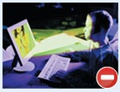
Основные угрозы интернета
Порнография
Опасна избыточной информацией и грубым, часто извращенным, натурализмом. Мешает развитию естественных эмоциональных привязанностей.

Slide 5

Депрессивные молодежные течения
Ребенок может поверить, что шрамы – лучшее украшение, а суицид – всего лишь способ избавления от проблем.

Slide 6

Наркотики
Интернет пестрит новостями о “пользе” употребления марихуаны, рецептами и советами изготовления “зелья”.

Slide 7

Сайты знакомств, социальные сети, блоги и чаты
Виртуальное общение разрушает способность к общению реальному, “убивает” коммуникативные навыки, которые мы невольно приобретаем с самого раннего детства.

Slide 8
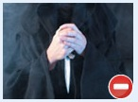
Секты
Виртуальный собеседник не схватит за руку, но ему вполне по силам “проникнуть в мысли” и повлиять на взгляды на мир.

Slide 9
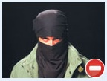
Экстремизм, национализм, фашизм
Все широкие возможности Интернета используются представителями экстремистских течений для того, чтобы заманить в свои ряды новичков.

Slide 10
Основные правила для школьников младших классов
Вы должны это знать:
* Всегда спрашивайте родителей о незнакомых вещах в Интернете. Они расскажут, что безопасно делать, а что нет.
* Прежде чем начать дружить с кем-то в Интернете, спросите у родителей как безопасно общаться.
* Никогда не рассказывайте о себе незнакомым людям. Где вы живете, в какой школе учитесь, номер телефона должны знать только ваши друзья и семья.
* Не отправляйте фотографии людям, которых вы не знаете. Не надо чтобы незнакомые люди видели фотографии Вас, Ваших друзей или Вашей семьи.
* Не встречайтесь без родителей с людьми из Интернета вживую. В Интернете многие люди рассказывают о себе неправду.
* Общаясь в Интернете, будьте дружелюбны с другими. Не пишите грубых слов, читать грубости так же неприятно, как и слышать. Вы можете нечаянно обидеть человека.
* Если вас кто-то расстроил или обидел, обязательно расскажите родителям.

Slide 11
Основные правила для школьников средних классов
Вы должны это знать:
* При регистрации на сайтах, старайтесь не указывать личную информацию, т.к. она может быть доступна незнакомым людям. Так же, не рекомендуется размещать свою фотографию, давая, тем самым, представление о том, как вы выглядите, посторонним людям.
* Используйте веб-камеру только при общении с друзьями. Проследите, чтобы посторонние люди не имели возможности видеть ваш разговор, т.к. он может быть записан.
* Нежелательные письма от незнакомых людей называются «Спам». Если вы получили такое письмо, не отвечайте на него. В случае, если Вы ответите на подобное письмо, отправитель будет знать, что вы пользуетесь своим электронным почтовым ящиком и будет продолжать посылась вам спам.
* Если вам пришло сообщение с незнакомого адреса, его лучше не открывать. Подобные письма могут содержать вирусы.
* Если вам приходят письма с неприятным и оскорбляющим вас содержанием, если кто-то ведет себя в вашем отношении неподобающим образом, сообщите об этом
* Если вас кто-то расстроил или обидел, расскажите все взрослому.

Slide 12
Основные правила для школьников старших классов
Вы должны это знать:
* Не желательно размещать персональную информацию в Интернете.
Персональная информация — это номер вашего мобильного телефона, адрес электронной почты, домашний адрес и фотографии вас, вашей семьи или друзей.
* Если вы публикуете фото или видео в интернете — каждый может посмотреть их.
* Не отвечайте на Спам (нежелательную электронную почту).
* Не открывайте файлы, которые прислали неизвестные Вам людей. Вы не можете знать, что на самом деле содержат эти файлы – в них могут быть вирусы или фото/видео с «агрессивным» содержанием.
* Не добавляйте незнакомых людей в свой контакт лист в IM (ICQ, MSN messenger и т.д.)
* Помните, что виртуальные знакомые могут быть не теми, за кого себя выдают.
* Если рядом с вами нет родственников, не встречайтесь в реальной жизни с людьми, с которыми вы познакомились в Интернете. Если ваш виртуальный друг действительно тот, за кого он себя выдает, он нормально отнесется к вашей заботе о собственной безопасности!
* Никогда не поздно рассказать взрослым, если вас кто-то обидел.

Slide 13
Основные правила для родителей
Чтобы помочь своим детям, Вы должны это знать:
* Будьте в курсе того, чем занимаются ваши дети в Интернете. Попросите их научить Вас пользоваться различными приложениями, которыми вы не пользовались ранее.
* Помогите своим детям понять, что они не должны предоставлять никому информацию о себе в Интернете — номер мобильно телефона, домашний адрес, название/номер школы, а также показывать фотографии свои и семьи. Ведь любой человек в Интернете может это увидеть.
* Если Ваш ребенок получает спам (нежелательную электронную почту), напомните ему, чтобы он не верил написанному в письмах и ни в коем случае не отвечал на них.
* Объясните детям, что нельзя открывайте файлы, присланные от неизвестных Вам людей. Эти файлы могут содержать вирусы или фото/видео с «агрессивным» содержанием.
* Помогите ребенку понять, что некоторые люди в Интернете могут говорить не правду и быть не теми, за кого себя выдают. Дети никогда не должны встречаться с сетевыми друзьями в реальной жизни самостоятельно без взрослых.
* Постоянно общайтесь со своими детьми. Никогда не поздно рассказать ребенку, как правильно поступать и реагировать на действия других людей в Интернете.
* Научите своих детей как реагировать, в случае, если их кто-то обидел или они получили/натолкнулись на агрессивный контент в Интернете, так же расскажите куда в подобном случае они могут обратится.
* Убедитесь, что на компьютерах установлены и правильно настроены средства фильтрации.

Slide 14
Основные правила для учителей и преподавателей
Чтобы помочь учащимся, Вы должны это знать:
* Подготовьтесь. Изучите технику безопасности в Интернете, чтобы знать виды Интернет — угроз, уметь их распознать и предотвратить. Выясните, какими функциями обладают компьютеры подопечных, а так же какое программное обеспечение на них установлено.
* Прежде чем позволить ребенку работу за компьютером, расскажите ему как можно больше о виртуальном мире, его возможностях и опасностях.
* Не позволяйте детям самостоятельно исследовать Интернет-пространство, они могут столкнуться с агрессивным контентом.
* Выберите интересные ресурсы и предложите детям изучить их вместе.
* Убедитесь, что на компьютерах установлены и правильно настроены средства фильтрации контента, спама и антивирусы.

Slide 15
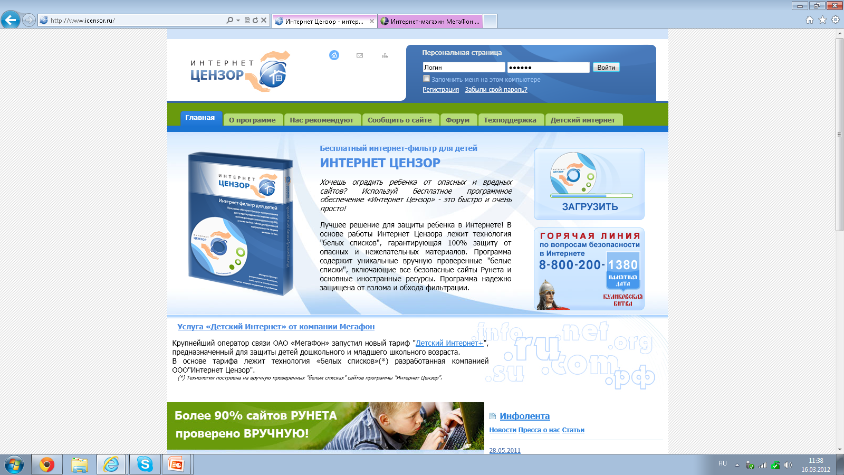
Программа контент-фильтрации http://icensor.ru/

Slide 16
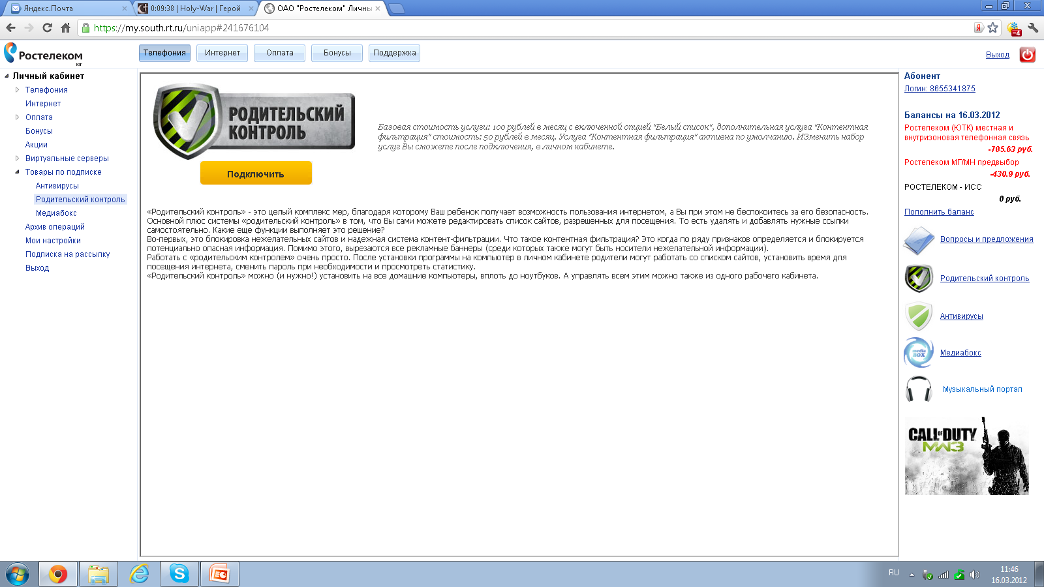
Родительский контроль от ростелекома

